Slide 1
어린이
주일
현대교회 유치부

Slide 2
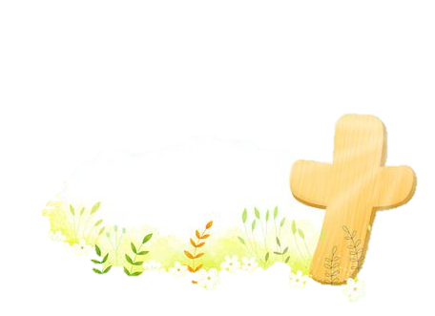
우리 마음 모아
우리 마음 모아 주께 나아가네
성부 성자 성령 하나님!

Slide 3
전능하신 주님 영광의 하나님
이곳에 오셔서 예배 받으소서
찬양 받으소서 사랑합니다.

Slide 4
4월 말씀암송
“예수께서 이르시되 나는 부활이요
생명이니 나를 믿는
자는 죽어도 살겠고”
- 요한복음 11장 25절 아멘 -

Slide 5
하하호호 웃으며 인사해홓
하하호호 하하호호 웃으며 인사해
룰루랄라 룰루랄라 즐겁게 인사해

Slide 6
우리는 하나님의 자녀들이죠
모두 다 하나 되어 인사합시다

Slide 7
서로를 축복하며 안아주세요
모두 다 기뻐하며 인사합시다

Slide 8
하하호호 하하호호 웃으며 인사해
룰루랄라 룰루랄라 즐겁게 인사해

Slide 9
예수님만 믿으면
없어요 없어요 다른 길은 없어요
천국가는 다른 길은 없어요

Slide 10
있어요 있어요 오직 한 길 있어요
예수님만 믿으세요 아멘!

Slide 11
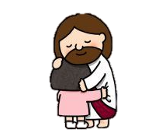
나는야 주의 어린이
나는야 주의 어린이
주의 사랑으로 자라가요

Slide 12
나는야 주의 어린이
주의 말씀안에 자라가요

Slide 13
예수님처럼 기도하고
예수님처럼 섬기며

Slide 14
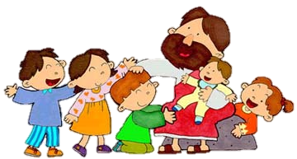
믿음으로 자라가요
나는야 주의 어린이

Slide 15
나와 함께 하시는 하나님
나보다 앞서 그 길을 가시는 분
밤에는 불로 낮에는 구름으로

Slide 16
내가 가야 할 길 모두 아시는
살아계신 하나님을 의지합니다

Slide 17
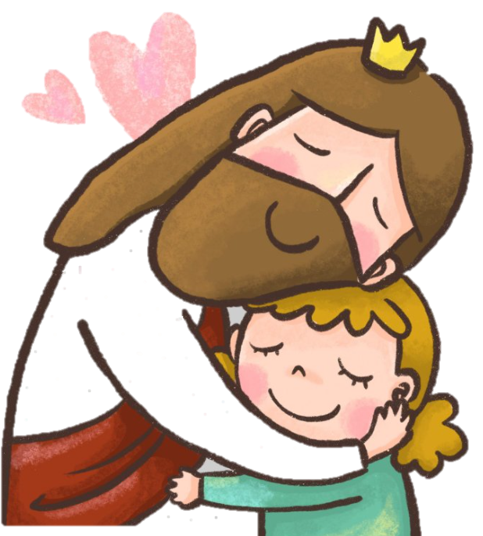
내 눈을 들어 주를 바라보기 원하네
내 손을 들어 주를 붙들기를 원하네

Slide 18
어제도 오늘도 내일도 동일하게
나와 함께 하시는 하나님

Slide 19
예배

Slide 20
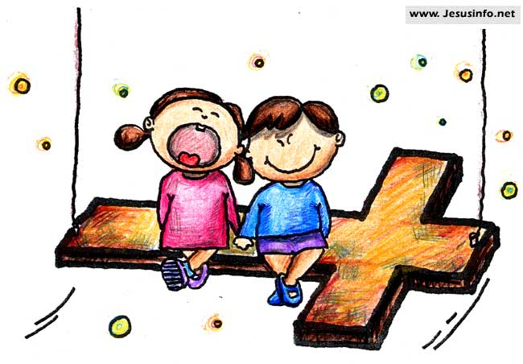
1.초로로로로로로롱
빛나는 눈으로
두근두근두근두근
설레는 맘으로

Slide 21
하나님께 예배드립니다
기쁘게 받아주세요

Slide 22
2, 또로로로로로로롱
맑은 샘물처럼
반짝반짝반짝반짝
밝은 해님처럼

Slide 23
소중하게 쓰임 받을래요
기쁘게 받아주세요

Slide 24
사도신경
전능하사 천지를 만드신
하나님 아버지를 내가 믿사오며,
그 외아들 우리 주
예수 그리스도를 믿사오니,

Slide 25
사도신경
이는 성령으로 잉태하사
동정녀 마리아에게 나시고,
본디오 빌라도에게 고난을 받으사,
십자가에 못박혀 죽으시고,
장사한 지 사흘 만에 죽은 자
가운데서 다시 살아나시며,

Slide 26
사도신경
하늘에 오르사,
전능하신 하나님 우편에 앉아
계시다가, 저리로서 산 자와
죽은 자를 심판하러 오시리라.

Slide 27
사도신경
성령을 믿사오며, 거룩한 공회와,
성도가 서로 교통하는 것과,
죄를 사하여 주시는 것과,
몸이 다시 사는 것과,
영원히 사는 것을 믿사옵나이다.
아멘

Slide 28
손 손 손 예쁜 손은 어떤 어떤 손일까?
손 손 손 예쁜 손은 어떤 어떤 손일까? 하나님께 두 손모아 기도하는 손 친구에게 맛있는것 나눠주는 손

Slide 29
입 입 입 예쁜 입은 어떤 어떤 입일까? 입 입 입 예쁜 입은 어떤 어떤 입일까? 하나님께 기쁘게 찬양하는 입 울고있는 친구를 달래주는 입

Slide 30
발 발 발 예쁜 발은 어떤 어떤 발일까? 발 발 발 예쁜 발은 어떤 어떤 발일까? 하나님께 예배하러 교회가는 발 믿음 없는 친구를 전도하는 발

Slide 31
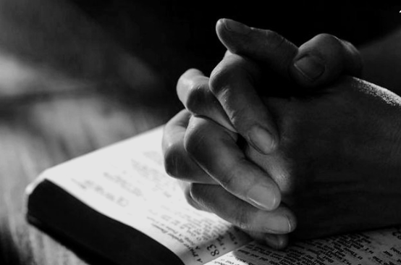
대표기도

Slide 32
말씀속으로
좋아 좋아 좋아 좋아 하나님 말씀
신나 신나 신나 신나 말씀 듣는 것
하나님 말씀 들려주세요
말씀 속으로 슝~! 말씀 속으로 슝~~!

Slide 33
말씀

Slide 34
헌금 시간

Slide 35
동전 하나 동전 둘
칠일 동안 모아서
하나님께 드려요
기쁨으로 드려요

Slide 36
먹고 싶고 갖고 싶은
욕심도 있지만
예쁜 마음 정성모아
하나님께 드려요

Slide 37
헌금 기도

Slide 38
광고

Slide 39
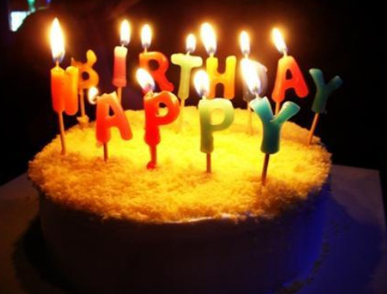
5월
5월 생일 축하 잔치

Slide 40
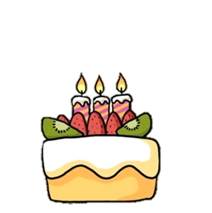
한은호
축복합니다.

Slide 41
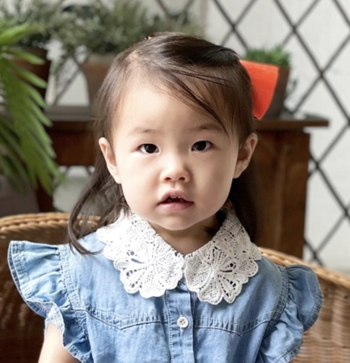
박로제
축복합니다.

Slide 42
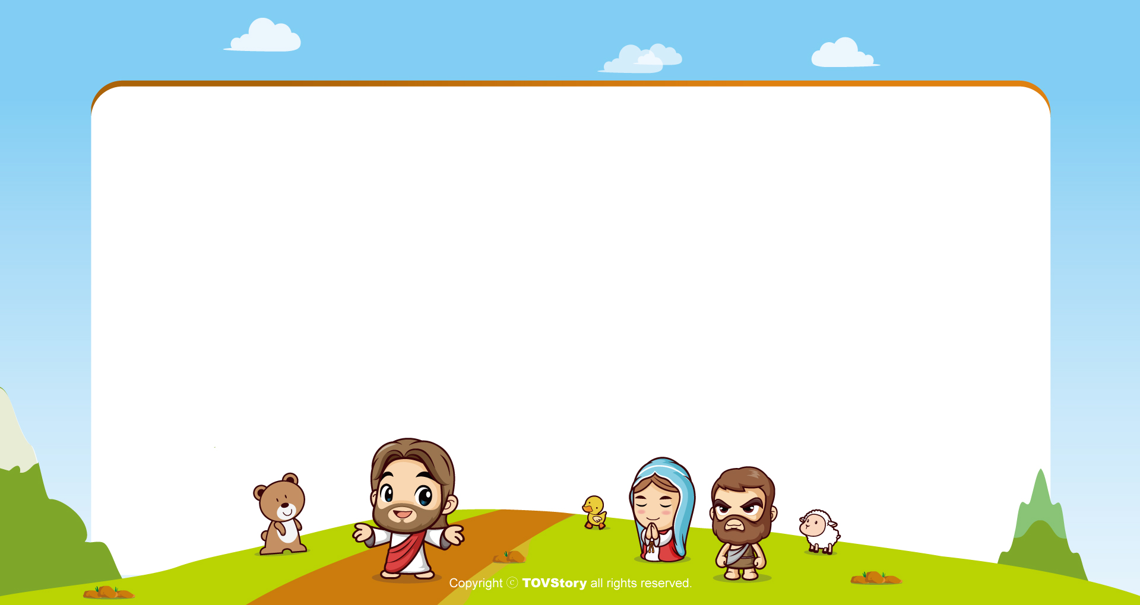
주기도문
하늘에 계신 우리 아버지여,
이름이 거룩히 여김을 받으시오며,
나라가 임하시오며,
뜻이 하늘에서 이루어진 것같이
땅에서도 이루어 지이다.

Slide 43
주기도문
오늘 우리에게 일용할 양식을 주시옵고,
우리가 우리에게 죄 지은 자를
사하여 준 것같이
우리 죄를 사하여 주시옵고,

Slide 44
주기도문
우리를 시험에 들게 하지 마시옵고,
다만 악에서 구하시옵소서.
나라와 권세와 영광이 아버지께
영원히 있사옵나이다.
아멘.

Slide 45
감사합니다.

